Slide 1




教育技术应用实践能力测试
测试要求
5分钟内完成
自己设计一选择题，内容不限，实现单击不同的选项
能够实现不同的反馈信息。

Slide 2
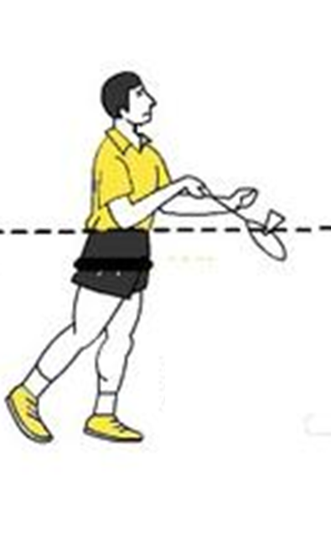
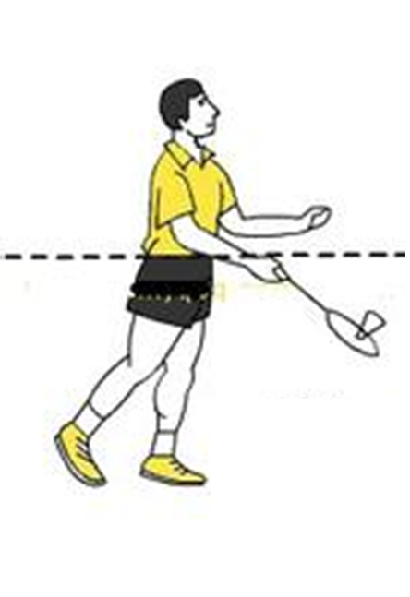
示例：下面羽毛球发球中正确的是_______
正确，拍子击球时最高处不能超过腰…且手要高于击球点
错误，发球不能高于腰部，请降低发球高度！
Notes:
设计一效果相同的选择题

Slide 3



